Slide 1
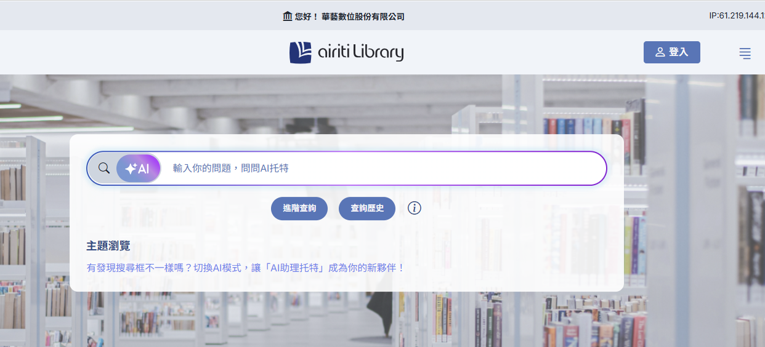
AI 助理托特
簡易使用手冊
用自然語言提問，快速掌握研究脈絡與文獻方向
免登入即可使用
登入保留 5 筆紀錄
2026.09｜依新版首頁介面更新

Slide 2
AI 托特可以幫你做什麼？
從「想法」直接開始，不必先想好關鍵字與檢索式
自然語言提問
快速掌握重點
延伸研究方向
直接輸入研究主題、問題或想了解的內容
AI 協助理解需求並整理相關研究成果
彙整相關文獻重點
解釋核心概念
分析研究趨勢與差異
推薦研究方向或研究問題
提供可直接點擊查看的文獻來源
作為文獻探討與研究規劃起點
一句話記住：不知道關鍵字怎麼下，也可以直接「問托特」。

Slide 3
STEP 1｜從首頁直接開始
操作方式
1. 開啟 Airiti Library 首頁
2. 在搜尋框確認「AI」模式
3. 輸入完整問題或研究主題
4. 送出後進入 AI 托特對話
免登入可用
登入更便利

Slide 4
免登入 vs. 登入後使用
兩種方式都可以提問；差別主要在查詢紀錄的保存。
免登入使用
登入後使用
✓ 直接使用 AI 托特
✓ 不需建立／登入個人會員
✓ 適合臨時查詢、快速體驗
✓ 可保留最近 5 筆查詢／對話紀錄
✓ 可延續研究脈絡，不必每次重問
✓ 適合持續性的研究與文獻探索
建議：只是想試用 → 直接問；需要持續研究 → 登入後使用。

Slide 5
STEP 2｜把研究問題直接告訴托特
提問越具體，越容易得到貼近需求的整理結果。
① 主題探索
② 作者／學者
③ 比較／期刊
我想研究「多語言學習策略」，近年有哪些研究趨勢？
是否有研究把「教育」與「人工智慧」結合來解決實務問題？
我想研究生成式 AI 在教育領域的應用，有哪些學者值得關注？
某位學者主要研究哪些議題？
台灣與日本的高等教育政策研究有何差異？
我的研究主題是「AI 輔助教學」，適合投稿哪些期刊？
小技巧：可以把 2–3 個主題放在同一個問題中，也可以繼續追問。

Slide 6
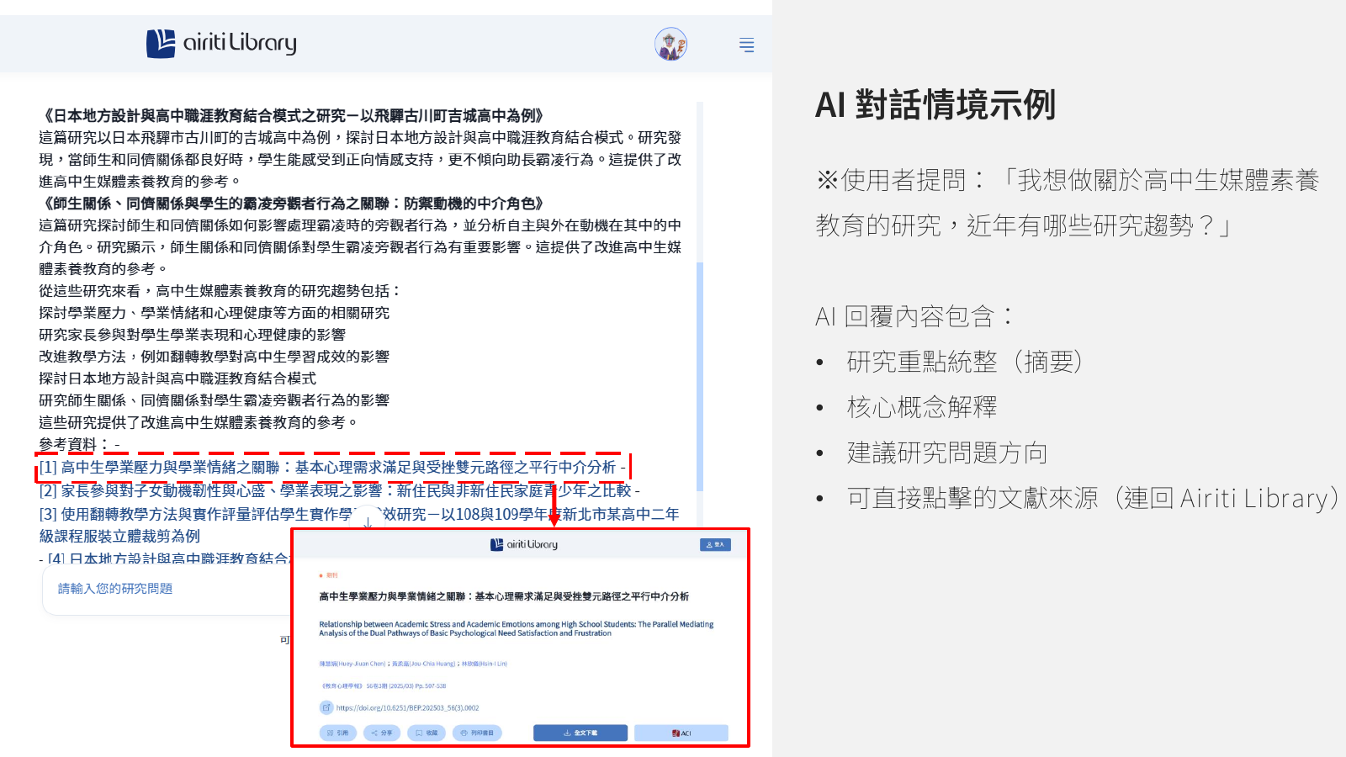
STEP 3｜閱讀 AI 回覆並點回原始文獻
托特不是只給答案，也會把研究脈絡與可追溯的學術文獻一起整理。
回覆內容通常包含
研究重點統整（摘要）
核心概念解釋
建議研究問題／後續研究方向
可直接點擊的文獻來源（連回 Airiti Library）
建議使用方式：先用托特快速掌握方向，再點進文獻確認摘要、研究方法與全文內容。

Slide 7
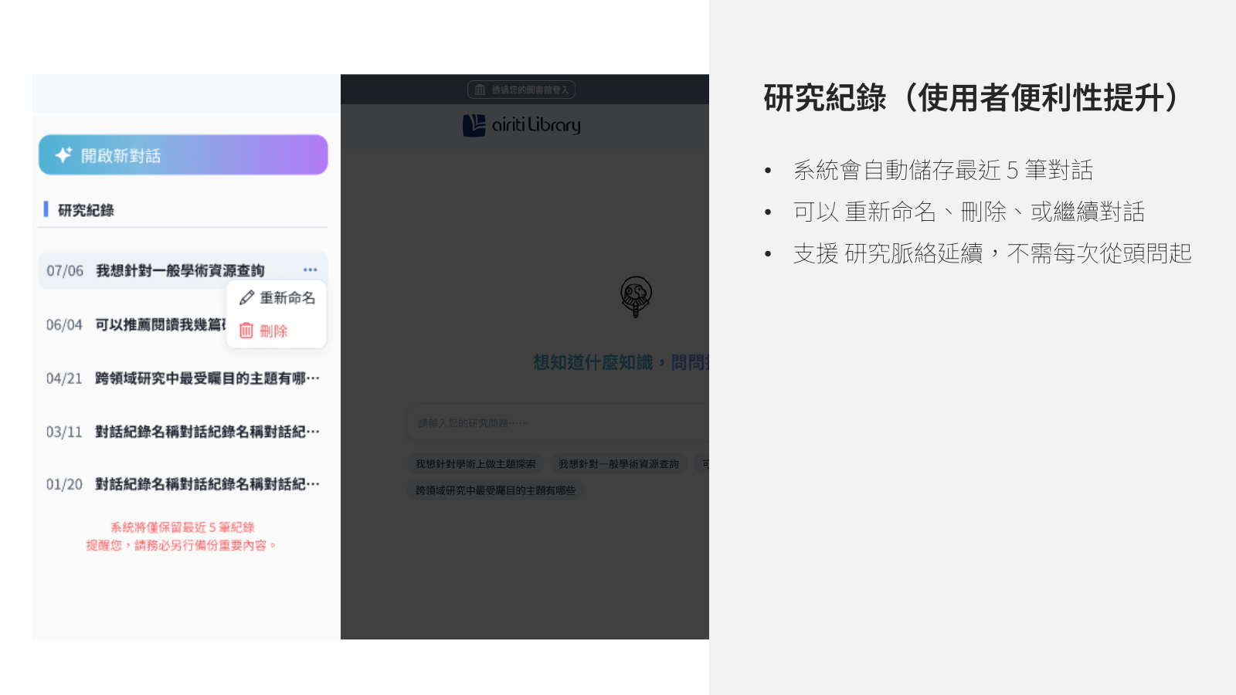
STEP 4｜登入後保留最近 5 筆查詢紀錄
需要持續研究時，登入可讓對話脈絡延續。
研究紀錄的便利性
系統保留最近 5 筆對話／查詢
可回到先前問題繼續延伸
不需每次從頭描述研究背景
適合：論文題目探索、長期文獻整理、反覆比較研究方向。

Slide 8
讓托特回答更好用的 5 個提問技巧
把它當成研究助理對話，而不是只有「搜尋框」。
說清楚研究對象
例如：高中生、護理人員、大學生
1
加上時間或範圍
例如：近五年、2023–2026、台灣與日本
2
指定想看的角度
例如：研究趨勢、研究方法、學者觀點、研究缺口
3
要求整理格式
例如：請用表格比較、請列點、請分成三類
4
繼續追問
例如：哪些議題值得再研究？還有哪些替代期刊？
5

Slide 9
更多使用方式
托特支援多語言提問，也能從四大情境一路延伸。
多語言提問
四大應用情境
中文：我需要一些關於國際貿易戰影響的研究
English: Research on the impact of international trade wars
日本語：国際貿易戦争の影響に関する研究
한국어：국제 무역전쟁의 영향에 관한 연구
主題探索：掌握領域脈絡與趨勢
作者／學者：找重要學者與代表著作
比較／對照：整理差異、共通點與依據
特定刊物：分析期刊特色與投稿適配性
也可以問：工作坊規劃、適合邀請哪些領域專家、某個概念的定義，或請托特改成表格／列點。

Slide 10
30 秒快速上手
AI 托特：打開首頁 → 直接提問 → 看整理 → 點文獻。
01
02
03
04
05
進首頁
直接問
看整理
點文獻
要保存就登入
找到首頁中央 AI 搜尋框
免登入即可輸入研究問題
掌握重點、概念、趨勢與研究方向
回到 Airiti Library 查看來源
登入後保留最近 5 筆查詢紀錄
想知道什麼知識，問問托特

